Slide 1


Conociendo y aprendiendo detectores de astropartículas
Mario Alejandro Olivera Mc Leman

Slide 2
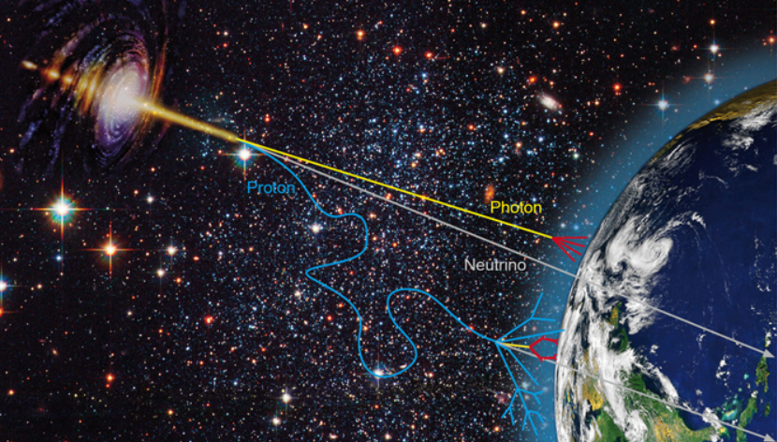
Astropartículas y Rayos Cósmicos ¿Qué son?
Las astropartículas es cualquier partícula elemental o nuclear que se origina en el cosmos, viajando a través del espacio y brindando información sobre sucesos astrofísicos de alta energía, la materia oscura y la evolución del Universo.
Los rayos cósmicos son partículas subatómicas de gran energía, en su mayor parte protones y núcleos atómicos, que inciden sobre la Tierra provenientes del espacio

Slide 3
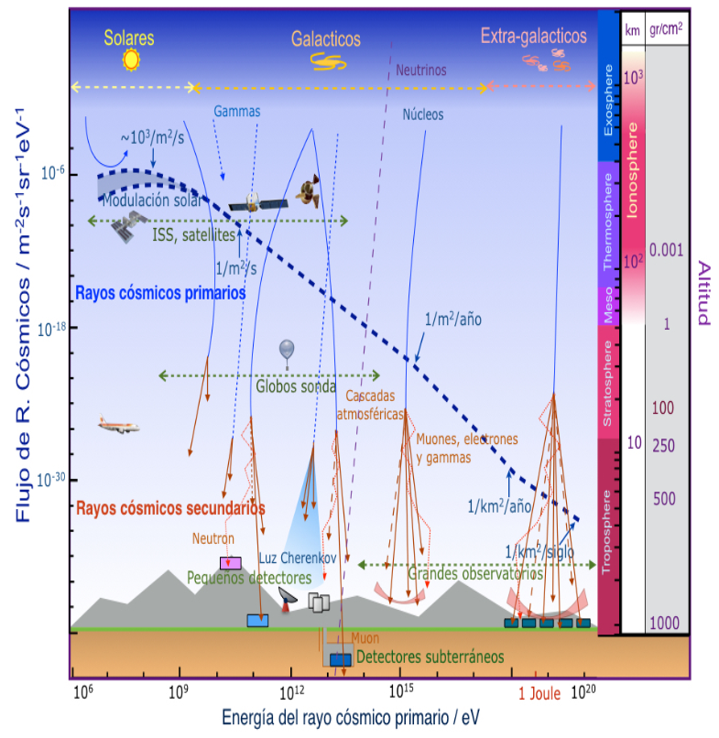
Fuente de los Rayos cósmicos

Slide 4
Que tenemos y cómo haremos

Slide 5
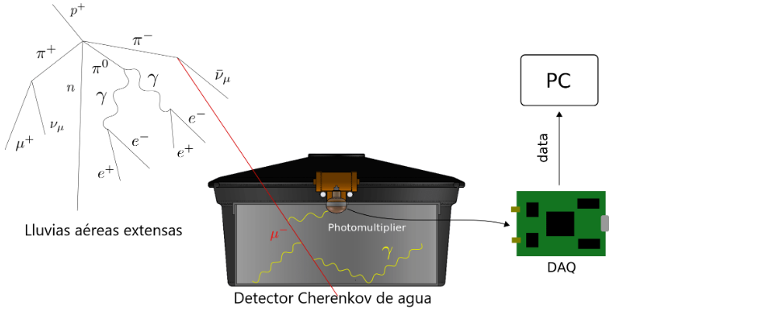
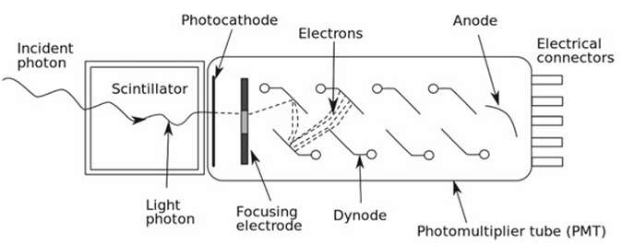
Detectores
Detectores de centelleo (scintillators)
Detectores Cherenkov de agua (WCD)
La luz generada se recoge con fotomultiplicadores o fotodiodos.
Permiten medir el tiempo de llegada y estimar la energía de la partícula.
Son útiles para detectar muones producidos por rayos cósmicos secundarios al nivel del suelo.
La radiación Cherenkov es el destello de luz que se produce en un medio transparente cuando una partícula cargada se desplaza a una velocidad superior a la velocidad de la luz en ese mismo medio.
Colin Eberhardt [dominio público], via Wikimedia Commons
(Halley-UIS, 2021)

Slide 6
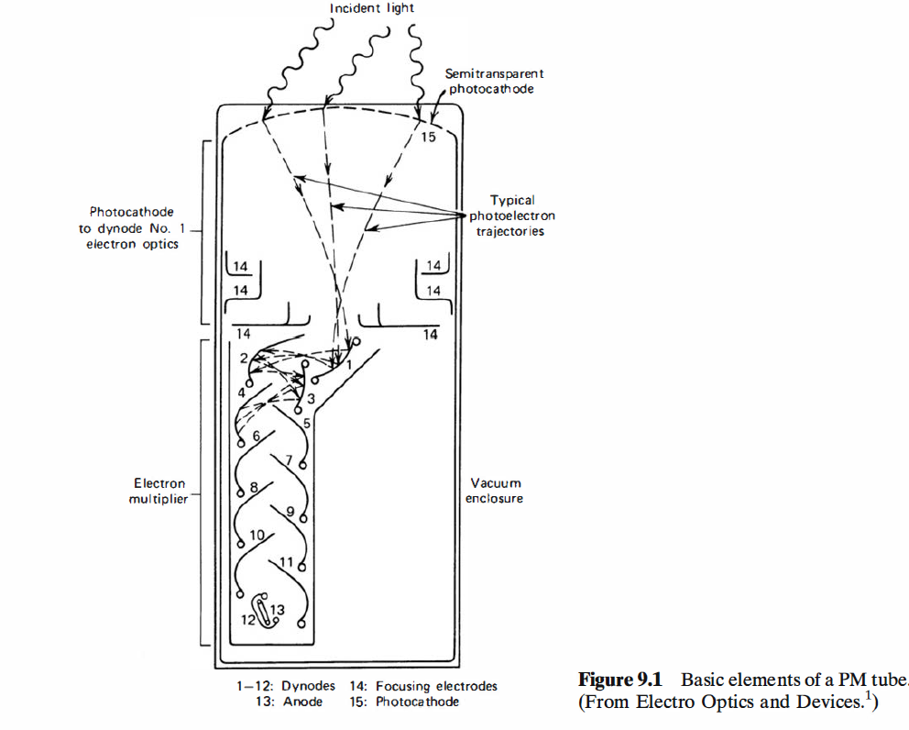
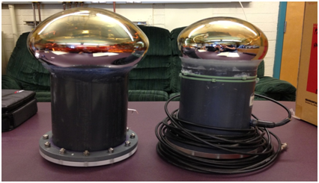
Fotomultiplicador (PMT)
PMT´s utilizados en el observatorio HAWC, México
https://laboratorios.fisica.unam.mx/technology?id=16

Slide 7
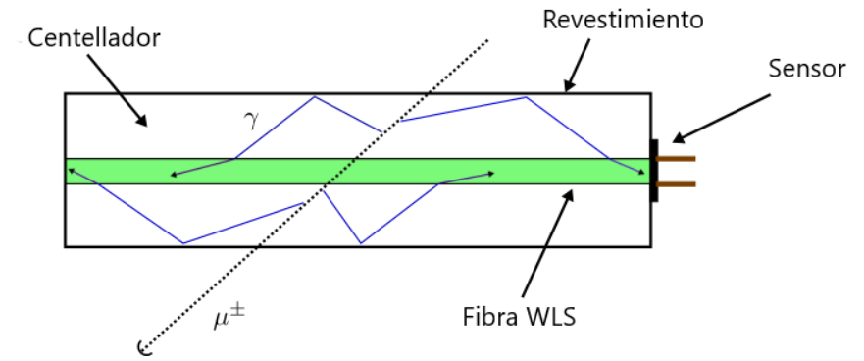
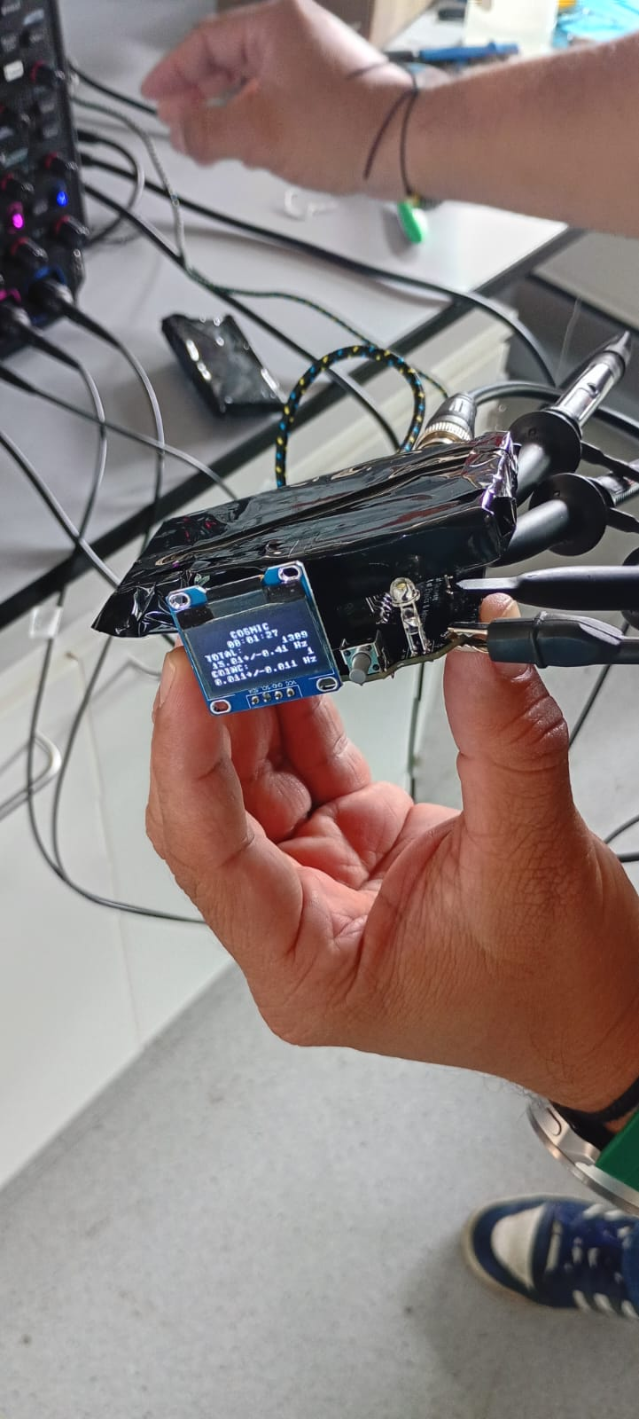
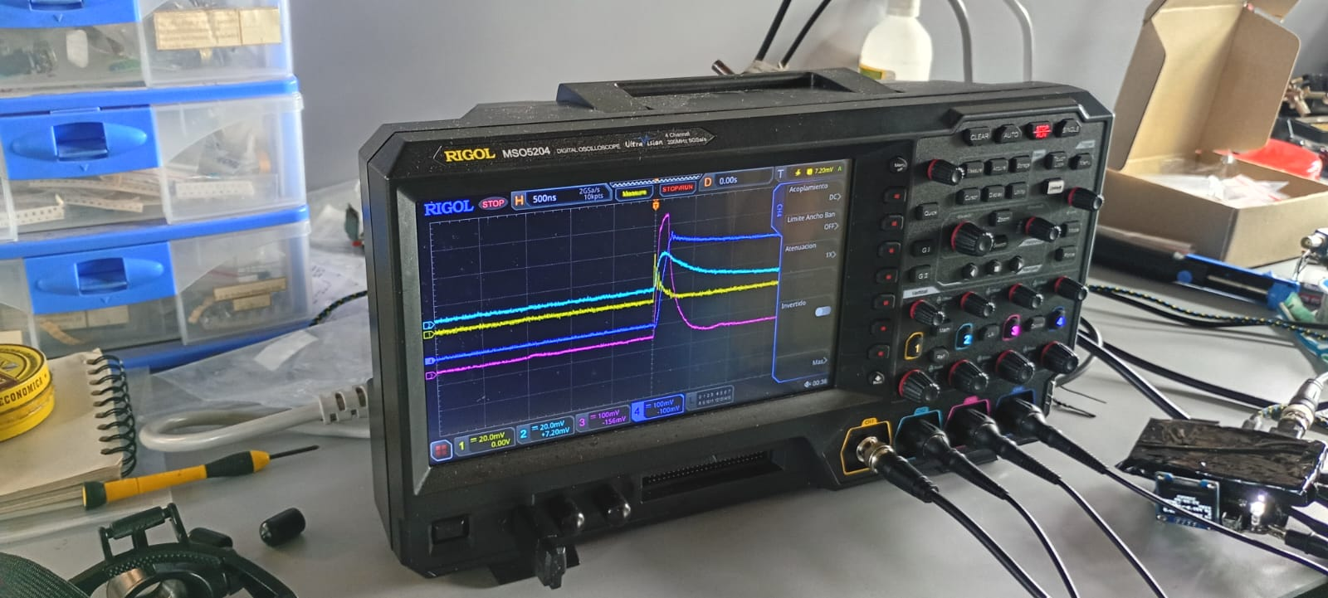
Material Centellador

Slide 8
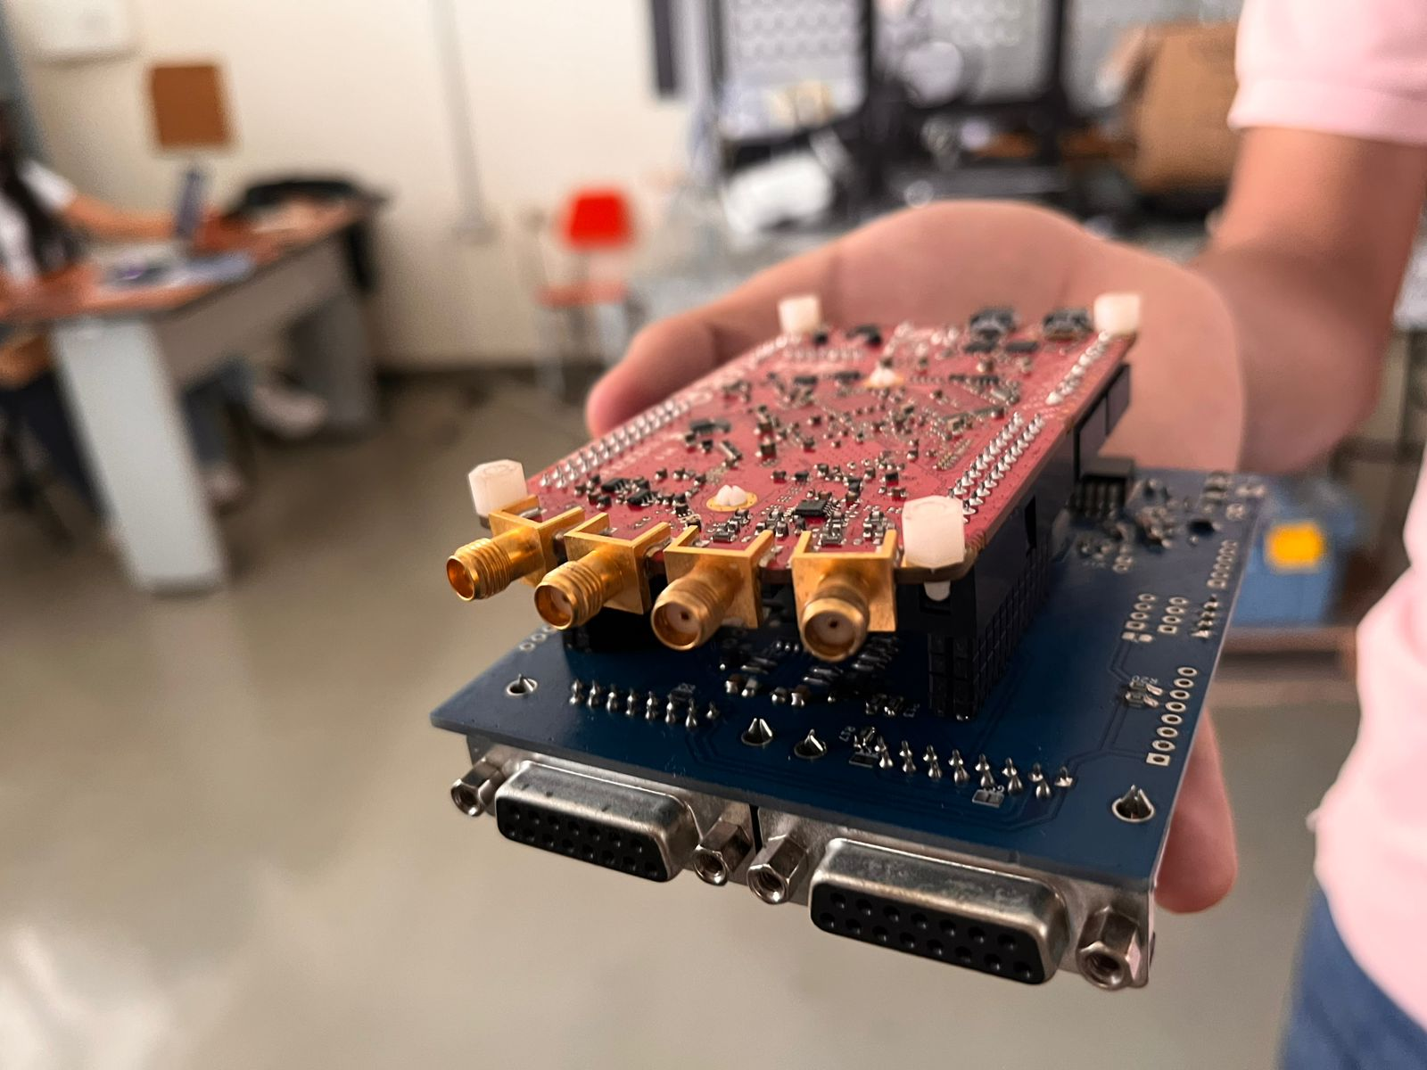
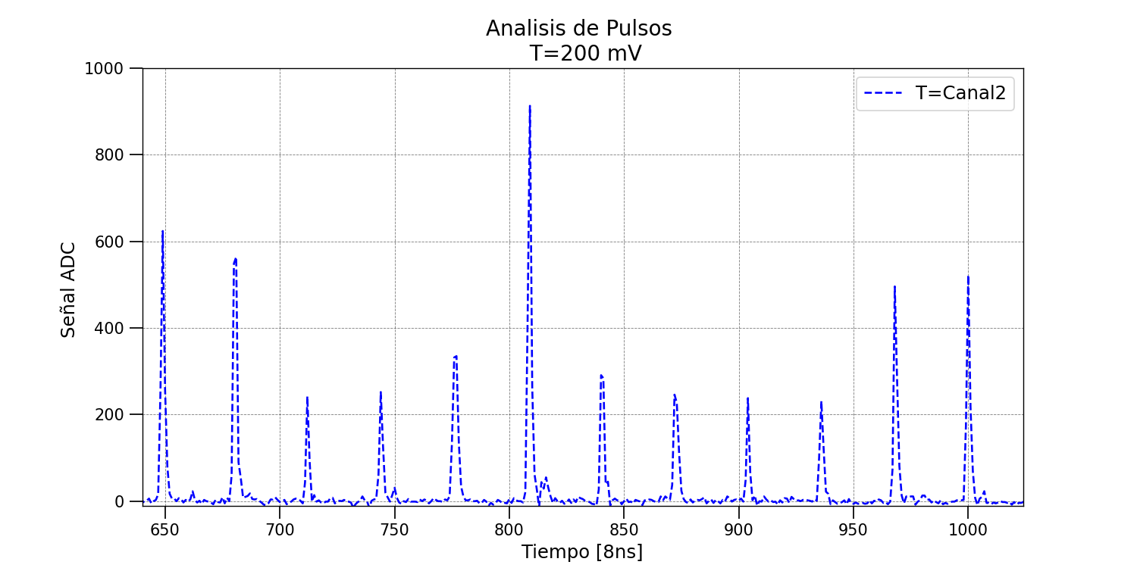
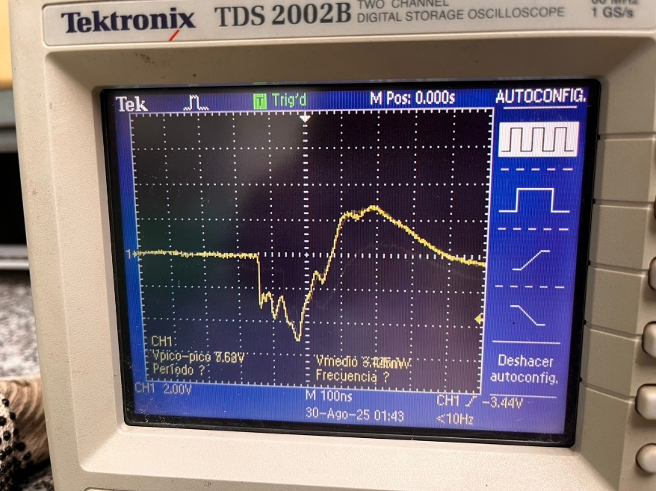
Señal física a digital

Slide 9
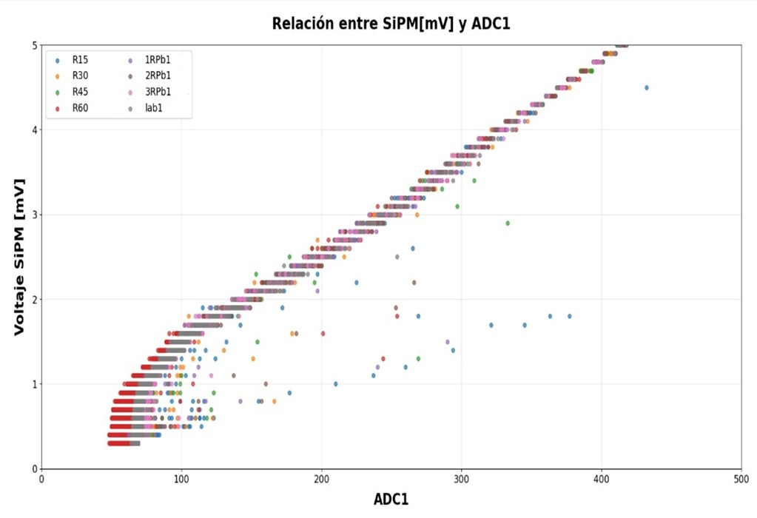

Slide 10
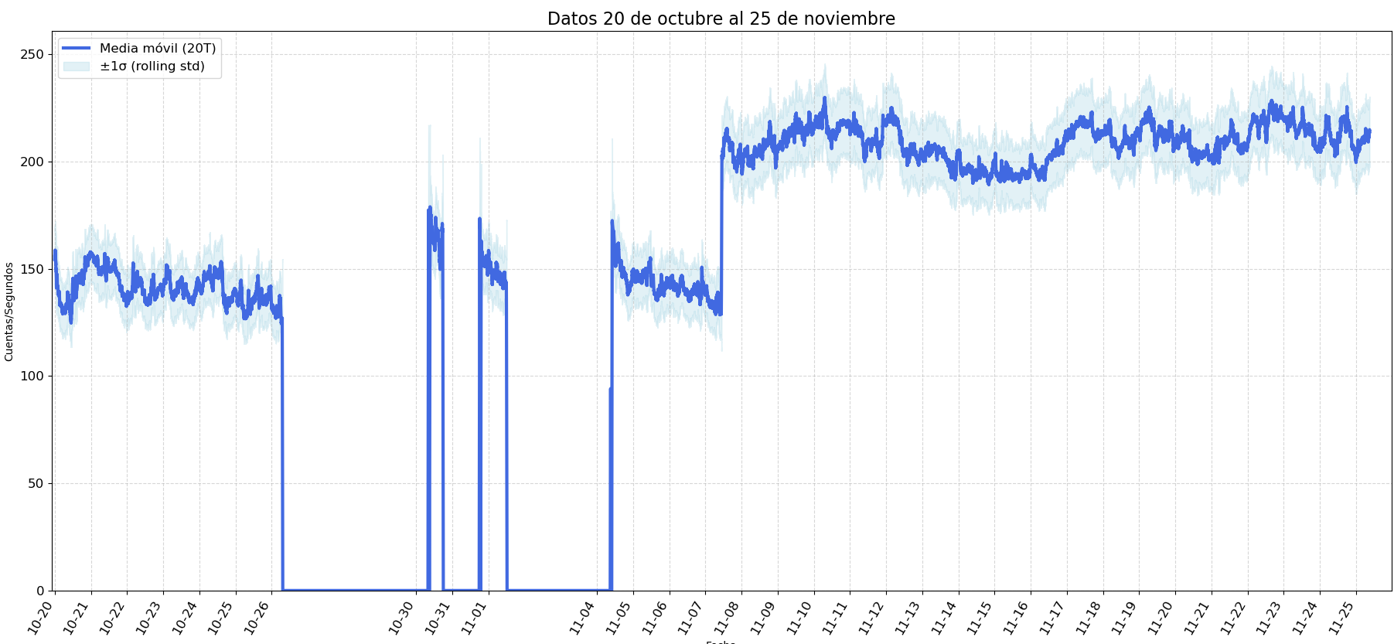
Detector Cherenkov (WCD)

Slide 11
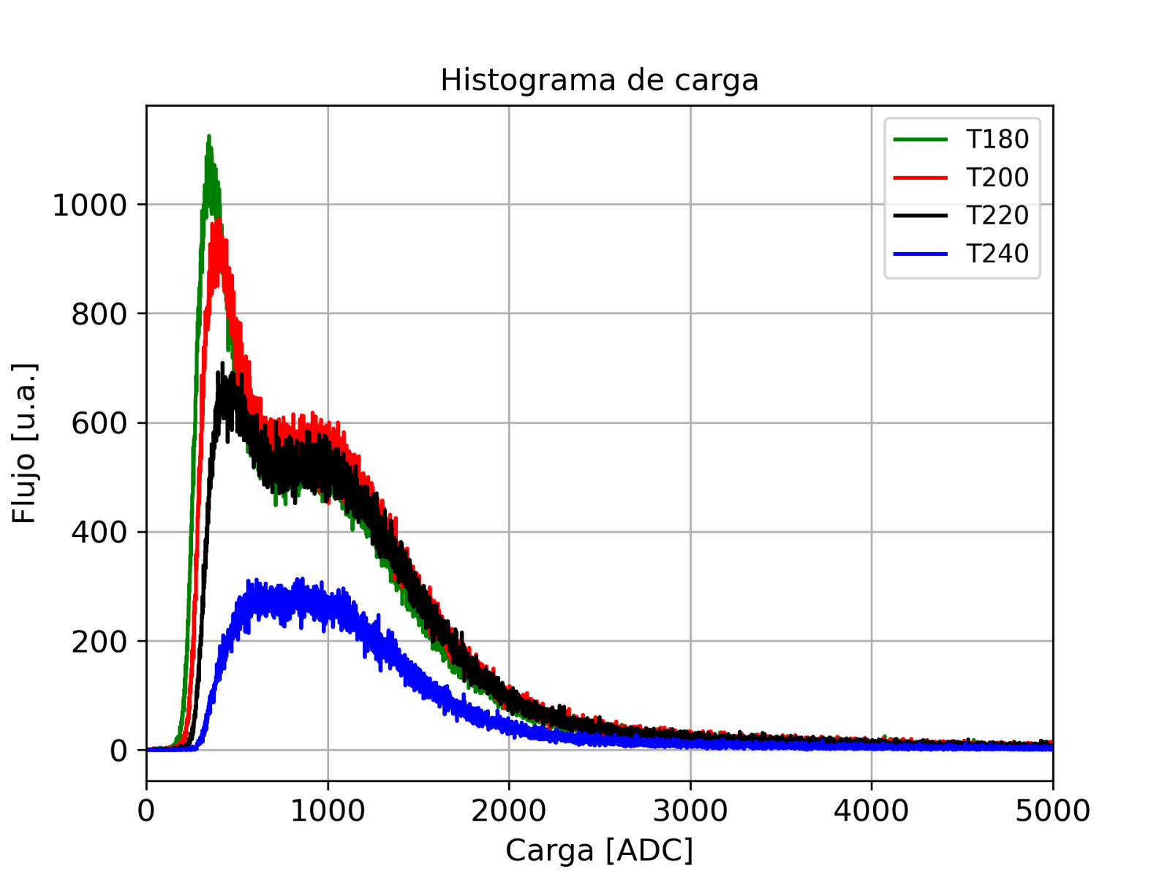
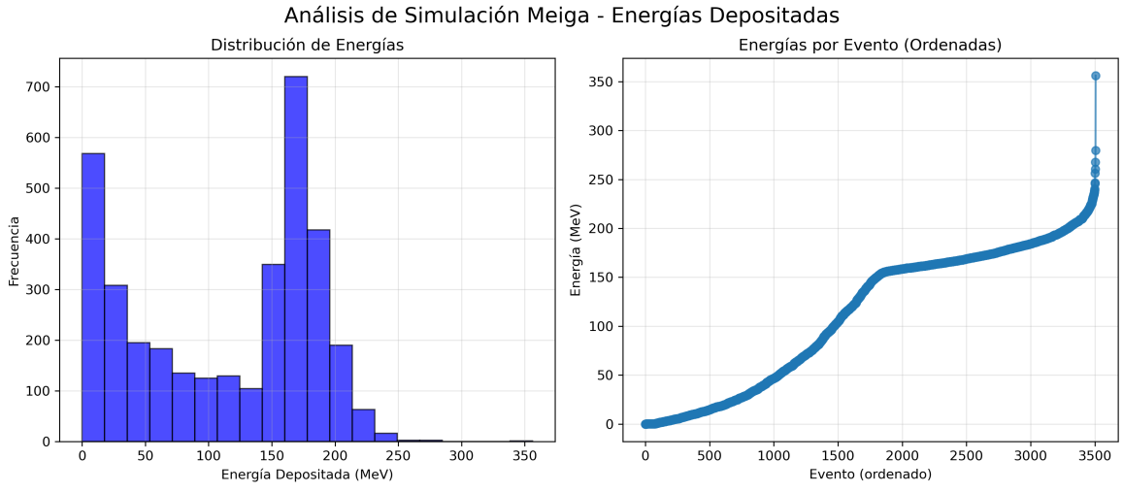
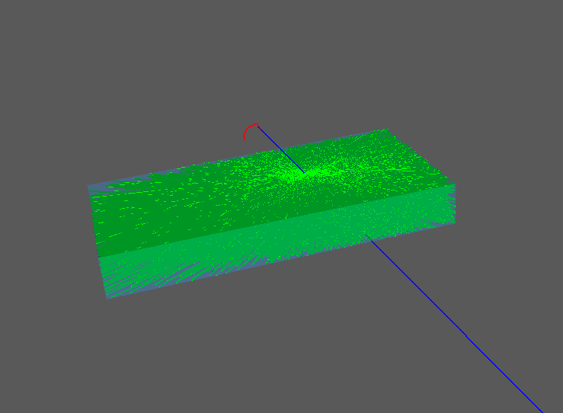
¿Cómo sabemos si esto funciona?
Resultados
Comparaciones
Calibración
Simulaciones

Slide 12
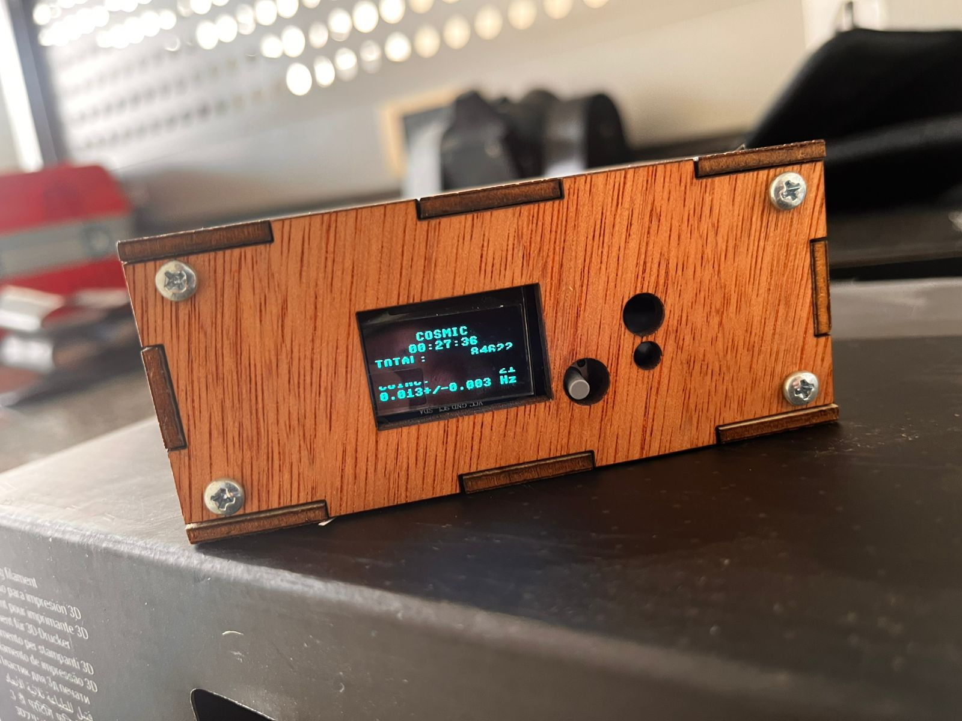
Análisis de Resultados

Slide 13
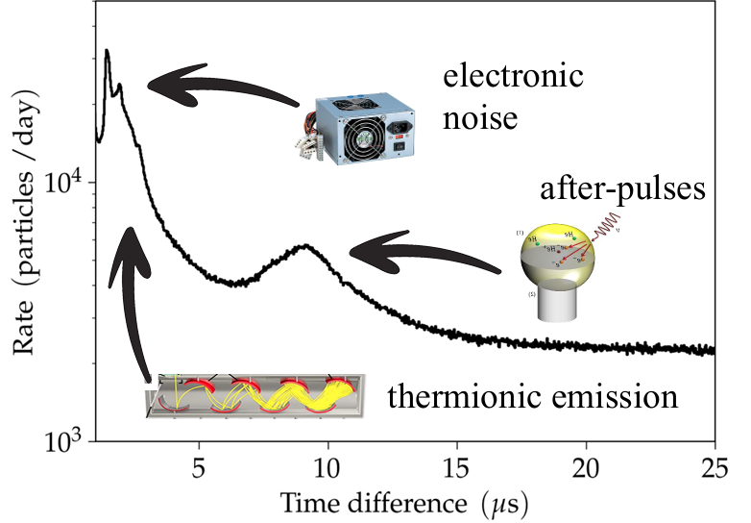
Cherenkov

Slide 14
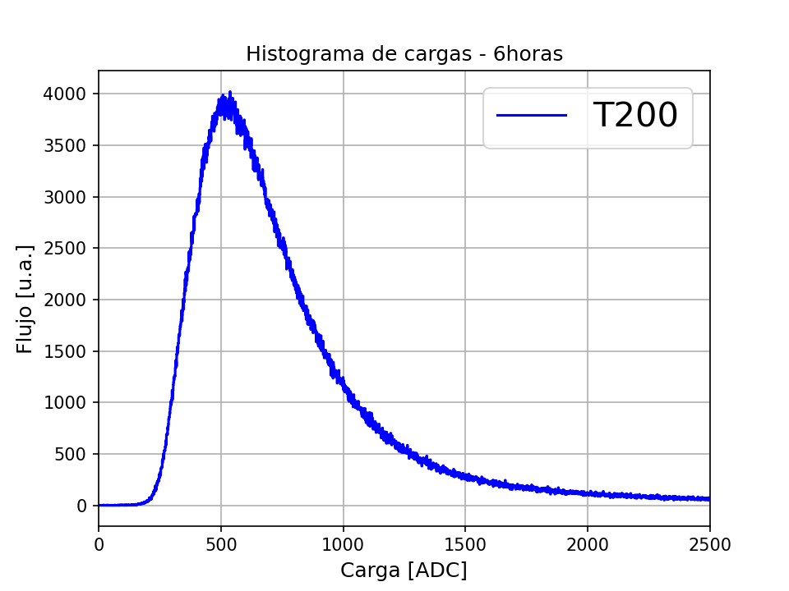
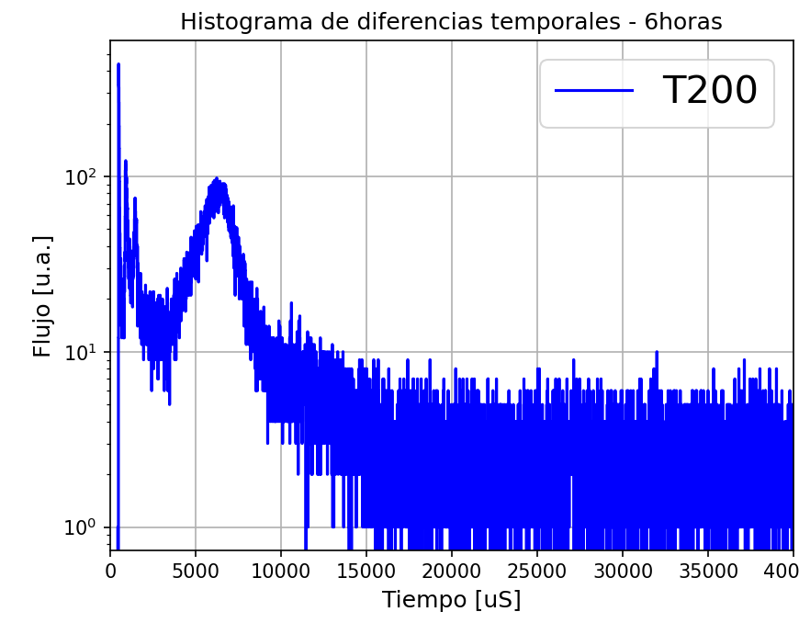
Datos de pulsos 6 horas - Replicación

Slide 15
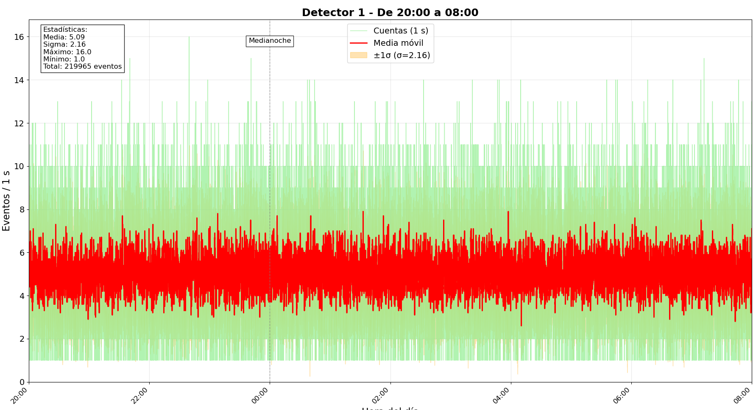
Prueba extensa MUNRA

Slide 16
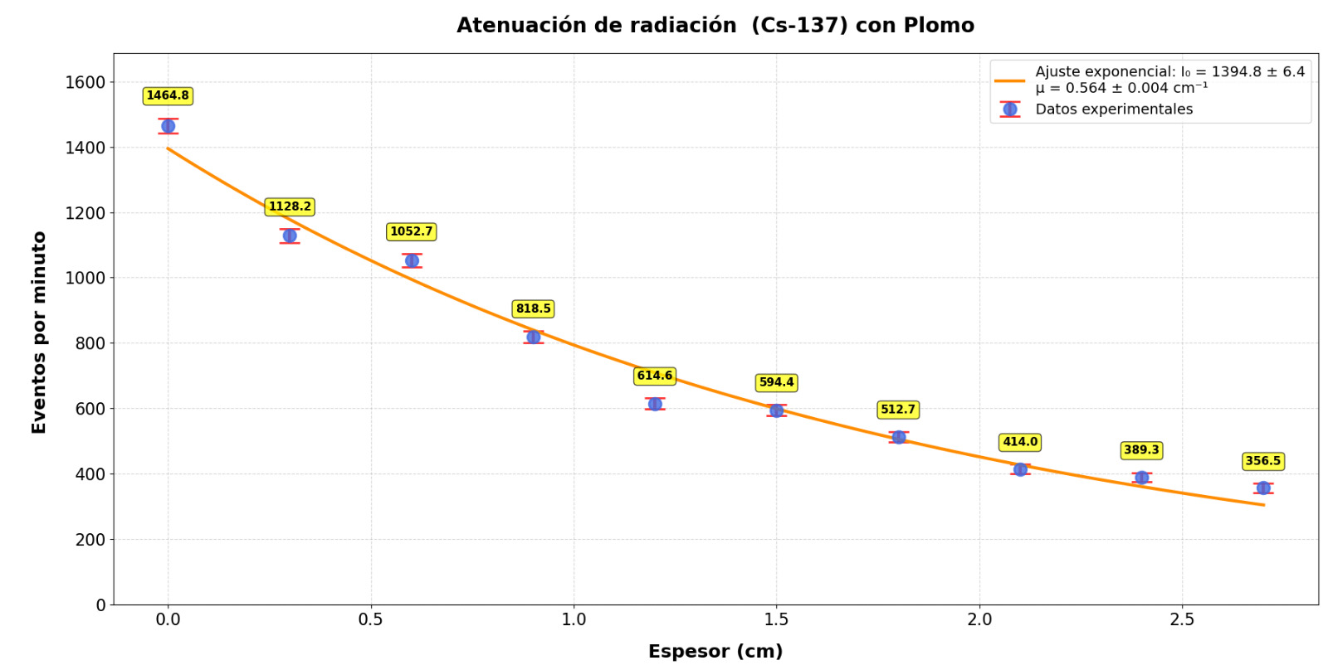
MUNRA

Slide 17
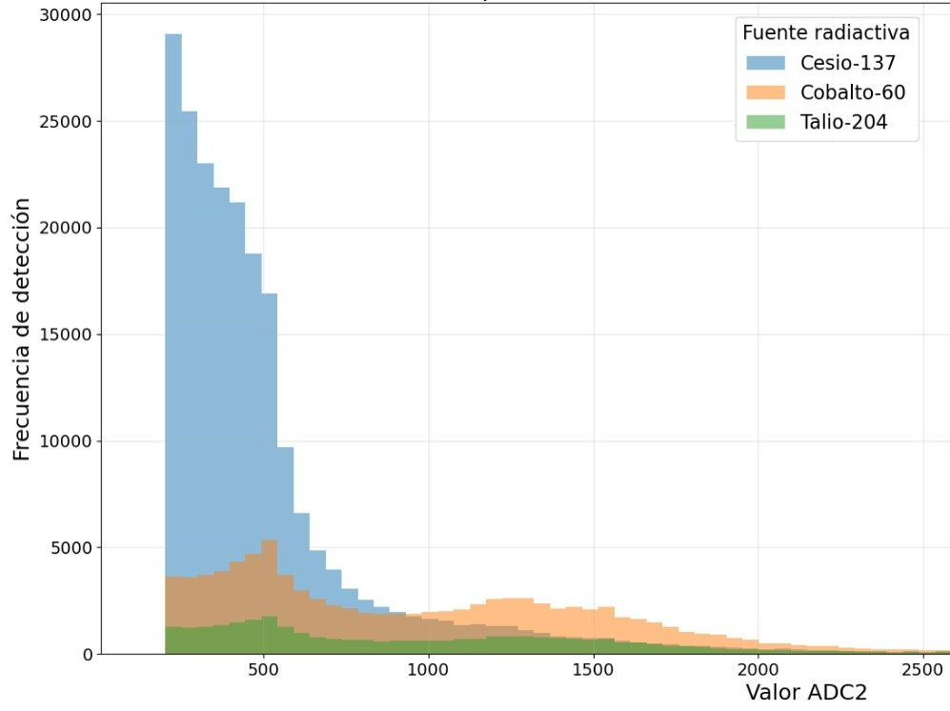
Espectroscopia de las fuentes

Slide 18
Conclusiones generales

Slide 19
El estudio de las astropartículas es un área multidisciplinaria en la que no nos podemos aislar de demás grupos de investigación, áreas de estudio ni país, colaboración LAGO y EL-BONGÓ physis es muestra de ello.
Debemos seguir colaborando porque estos estudios apenas comienzan y van tomando más poder con el paso del tiempo.
Los eventos que están detrás de la creación de las astropartículas son el secreto que esconde el origen del universo.
Las astropartículas son hermosas, impresionantes y merecen todo el estudio y atención que se les pueda dar.

Slide 20

¡¡ Gracias por la oportunidad de permitirme estar aquí !!

